Slide 1
防災校園輔導
縣市防災專家學者、顧問到校輔導行前會議

Slide 2
目的
輔導團應邀請縣市防災專家學者、顧問辦理「縣市防災專家學者、顧問到校輔導行前會議」，訂定到校輔導共識。
1
防災校園建置工作坊
(包含校園災害潛勢資料、修訂防災地圖、校園防災計畫及修改防災演練腳本）
輔導訪視操作方式
2

Slide 3
防災校園建置工作坊
1

Slide 4

1
校園災害防救組織更新
2
校園環境調查及在地化災害潛勢檢核
3
編修校園防災地圖
4
編修校園災害防救計畫
5
整備防災器具
6
防災教育課程及宣導活動
7
辦理災害防救演練
8
記錄相關防災工作

Slide 5
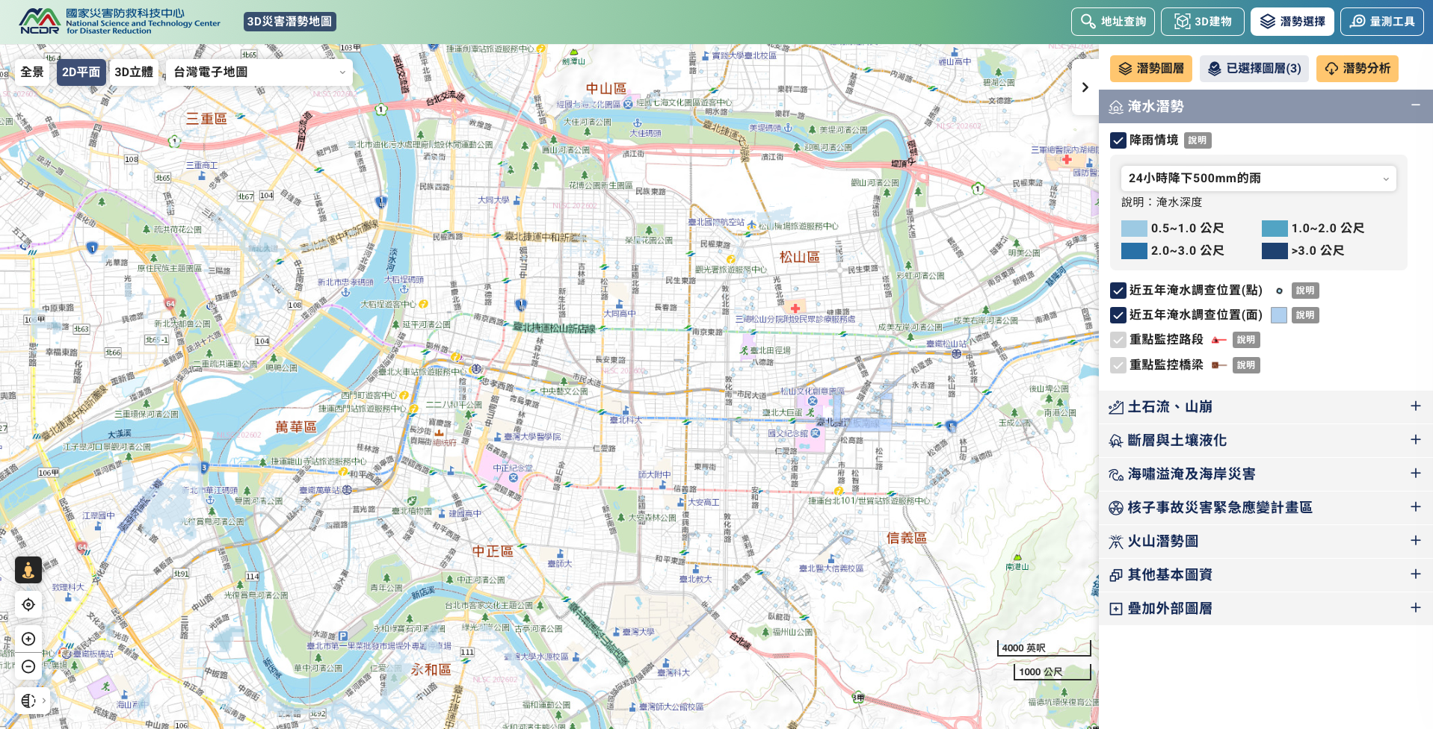
校園基本資料
校園環境
教職員數
學生數
建物資料
災損案例
災害潛勢圖

Slide 6
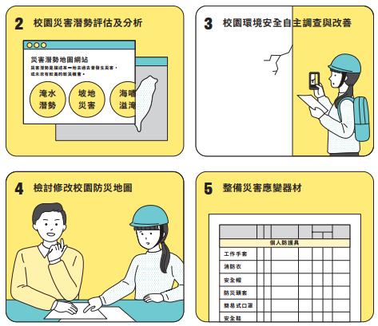
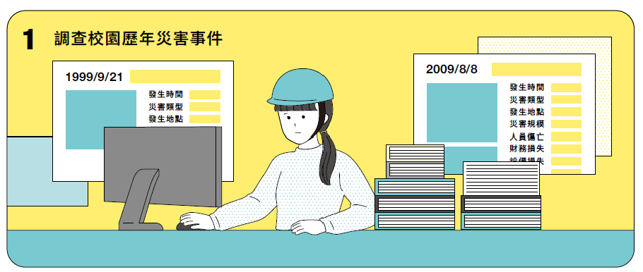
校園環境檢核及在地化災害潛勢檢核
輔導委員應協助檢視地理位置、救災設備器材配置、受災歷史及災害特性等，並對設備、建物及設施等進行危險評估。
災害潛勢調查，得運用「教育部防災教育資訊網→防災校園專區→GIS圖臺」，以檢視釐清學校災害潛勢情形。

Slide 7
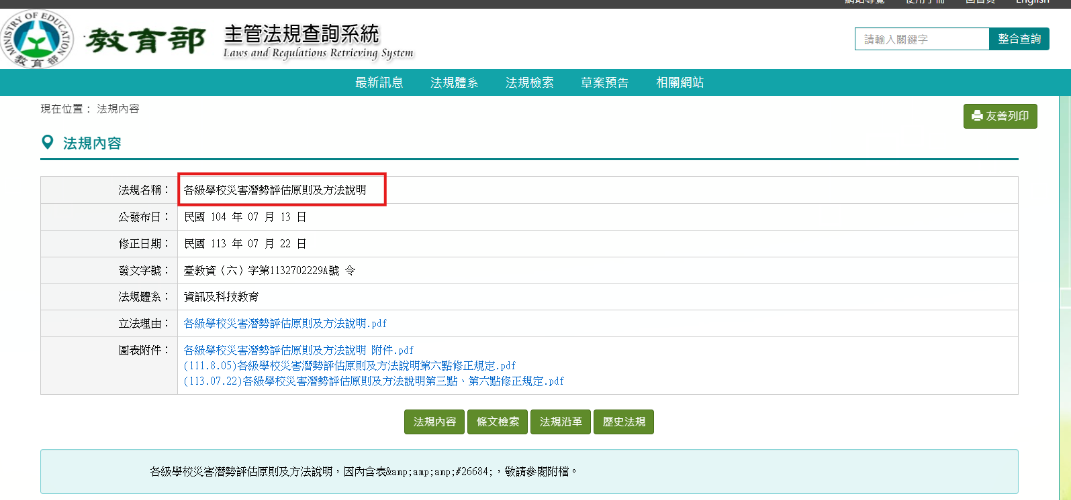
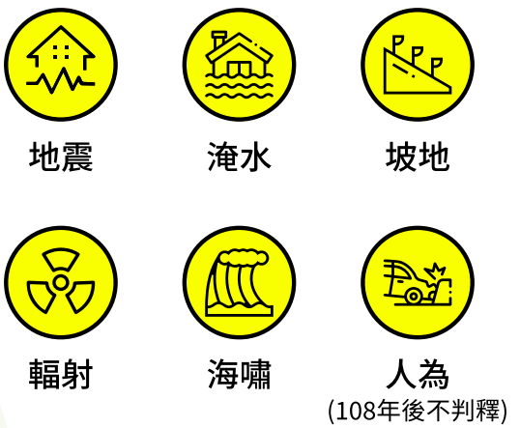
災害潛勢評估原則及方法
校園災害潛勢類型

Slide 8
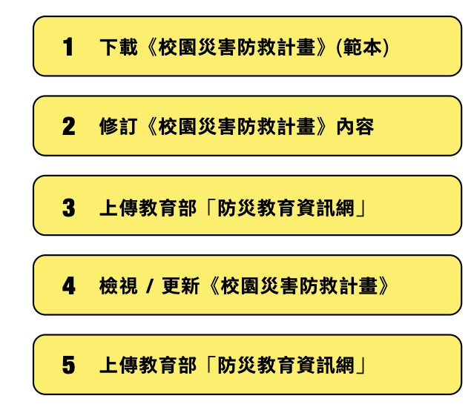

校園災害防救計畫修訂與上傳
以地震災害為原則，其他則可針對專家學者建議或學校必須因應之特定災害類別繪製

Slide 9

辦理防災演練
每學期至少應舉辦1次防災演練。
災害情境需考量邏輯性與合理性，演練情境依可能發生之災害類型、規模。
演練重點包含避難疏散、全校教職員生點名及救護技術等。
針對每次演練之缺失提出具體意見，必要時得增加輔導場次。
記錄並留存相關防災工作事項，以利業務交接時，夠快速掌握災害防救等工作事宜。
腳本可選擇就地掩護、應變中心成立、清點人數、安撫、搜索與搶救、校園災害現場清點(建物巡檢)、傷患檢傷與救護、通報、判斷復課等細節操作。

Slide 10
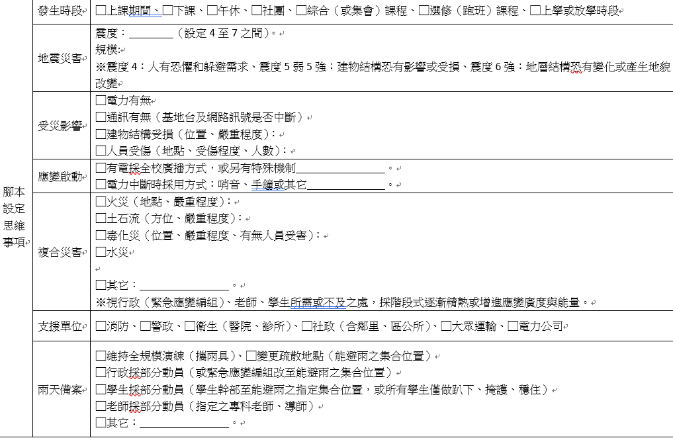

防災演練腳本
例如：規模6.0地震，學校所在地區震度強度5弱，搖晃時間持續60秒。

Slide 11
輔導訪視操作方式
2

Slide 12
辦理縣市防災專家學者、顧問到校輔導行前會議
共同訂定全校防災演練到校輔導共識
1-3月
防災校園建置工作坊
1.說明計畫緣起、工作執行時程及操作方式、防災校園建置工作要項
2.校園防災地圖製作、校園災害防救計畫、防災演練腳本編撰等實務操作
防災校園建置工作坊
4-5月
協助受輔導學校檢視校園災害防救計畫書內容、防災演練腳本，並提供相關意見
協助建立並構思防災教育課程
５-６月
校園環境檢核
學校基本資料與環境介紹
校園災害潛勢現地踏勘
7 - 8月
修正、增補或整理
修正、增補或整理校園災害防救計畫書、防災地圖、防災演練腳本
9 - 10月
全校防災演練
全校防災演練
協助學校提供成果報告書相關資訊
結案
成果報告
11 - 12月
協助並指導學校撰寫成果報告書
績優學校評選

Slide 13
校園環境檢核
項次 | 工作要項 | 負責單位 | 資料準備（防災校園）
1 | 簡報 | 主辦：受輔導學校 協辦：縣市輔導團 | 準備約20分鐘之簡報，詳細內容請見附錄五 視情況進行內容之討論 | 30~40分鐘
2 | 校園現地環境踏查 | 主辦：災害潛勢檢核：學校、專家學者、縣市輔導團 消防檢測：視需要邀請 | 學校災害潛勢調查表 視縣市及學校狀況進行邀請消防檢測 | 30~40分鐘
3 | 綜合討論 | 主辦：專家學者、縣市輔導團 協辦：受輔導學校 | 專家學者提出具體建議 | 30~40分鐘
總計：大約120分鐘（2小時）

Slide 14
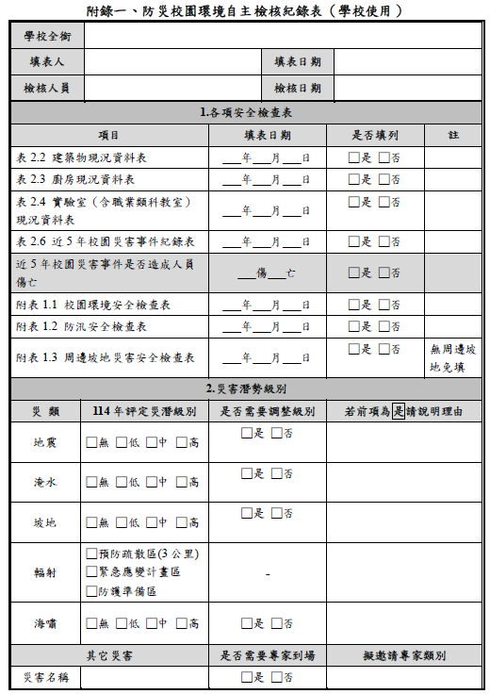
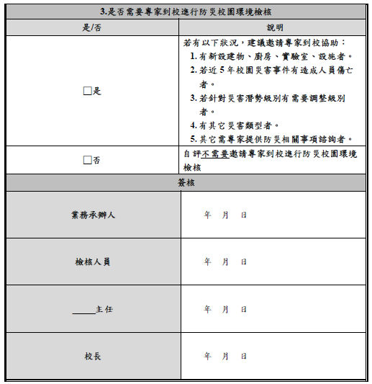
校園環境檢核紀錄表（學校使用）
第一次校園環境檢核，由專家到校協助。
第二次全校防災演練，則由縣市輔導團員到校協助。

Slide 15
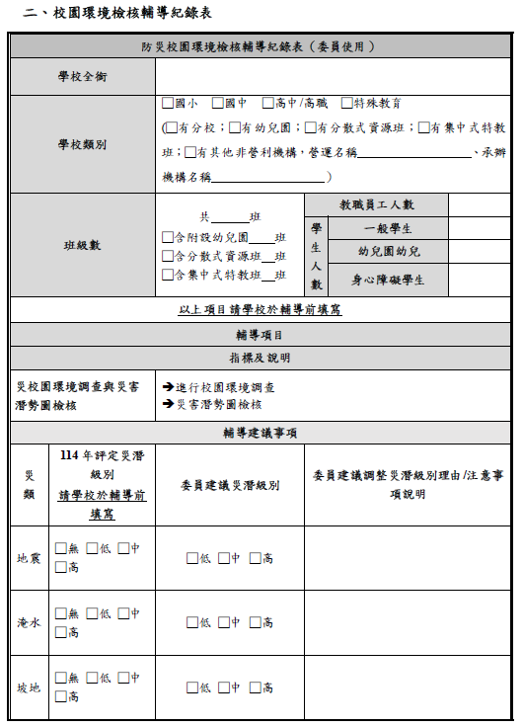
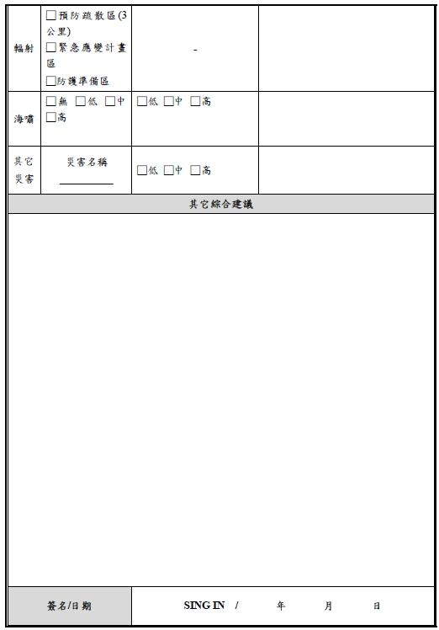
校園環境檢核紀錄表（委員使用）

Slide 16
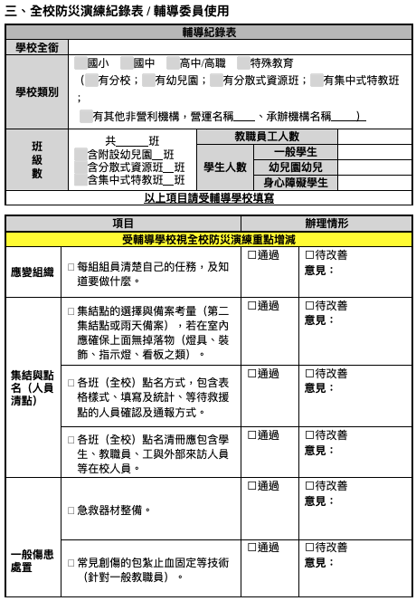
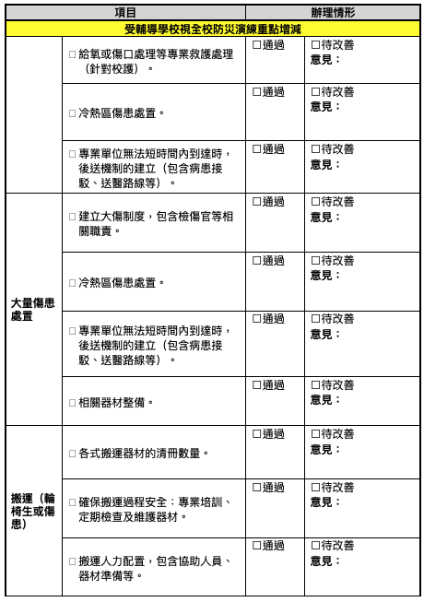
全校防災演練紀錄表（委員使用）

Slide 17
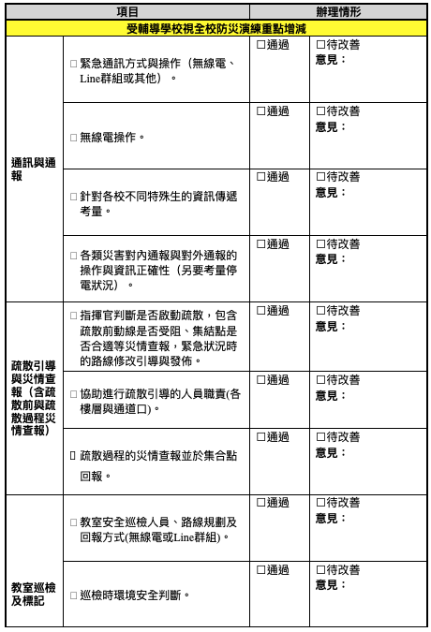
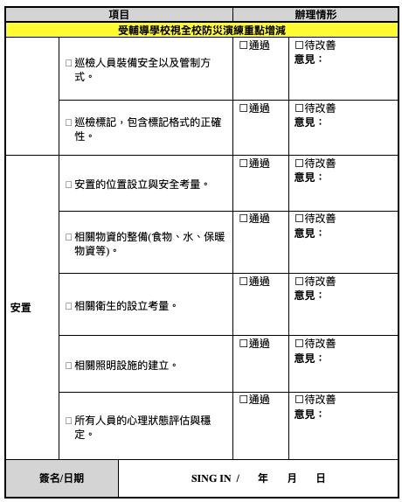
全校防災演練紀錄表（委員使用）

